Slide 1
A krumpli és a krumplipucolás
Tamás Zalán és Tarkó Máté

Slide 2
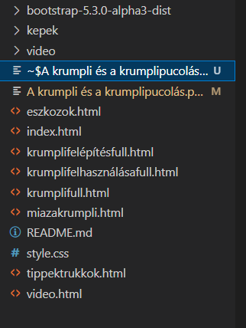
Hogyan épül fel a mi weboldalunk
Weblapok
Teljes képernyős képek

Slide 3
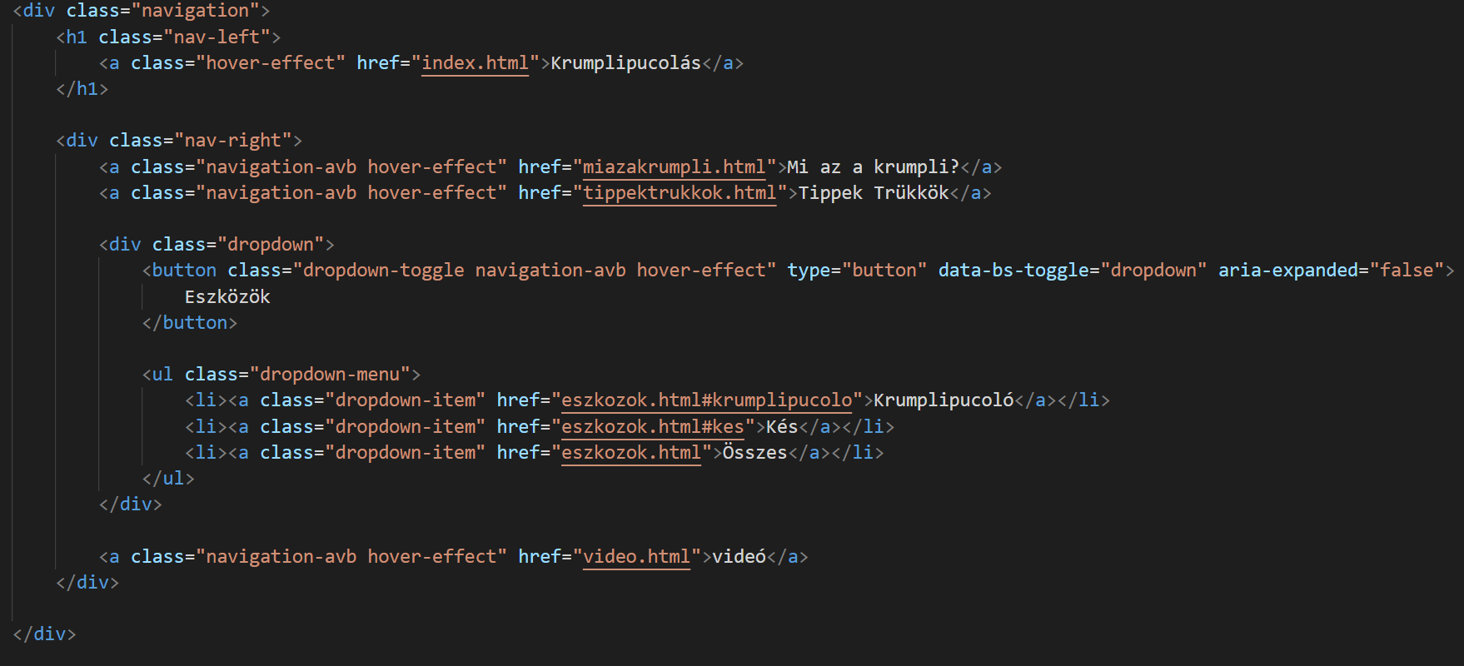

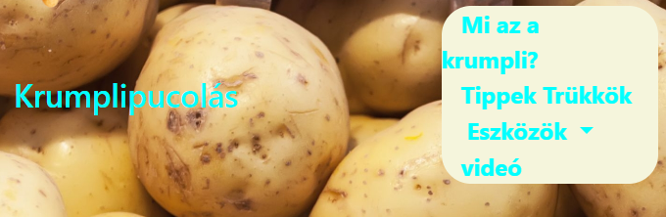
Navigációs panel
Kód
Hogy néz ki
Kisebb képernyős
Teljes képernyő

Slide 4
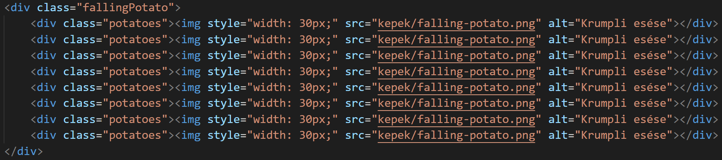
Hulló krumplik animáció
HTML

Slide 5
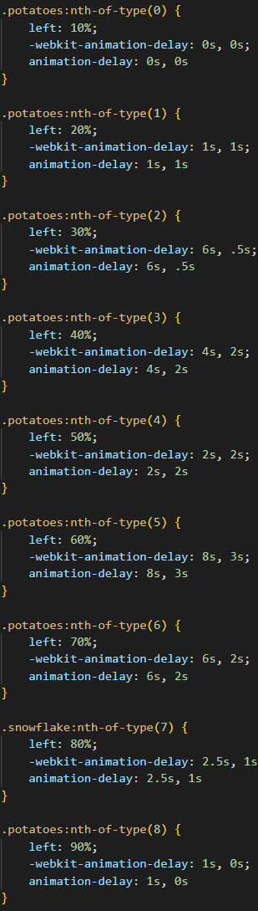
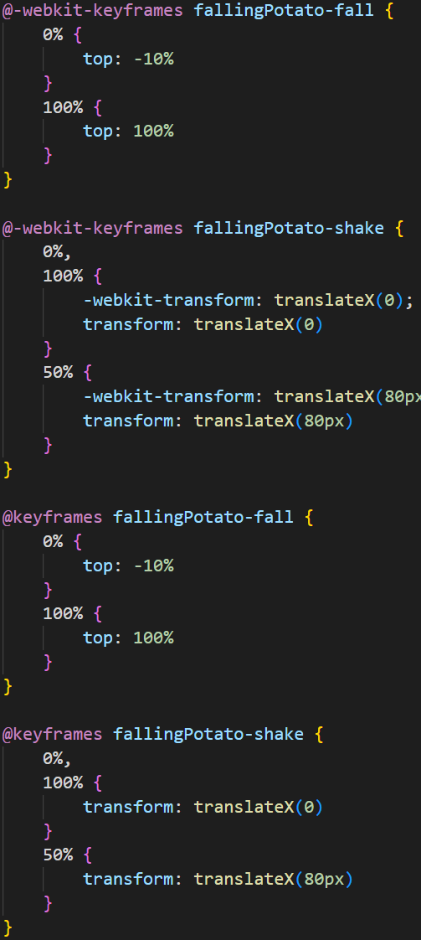
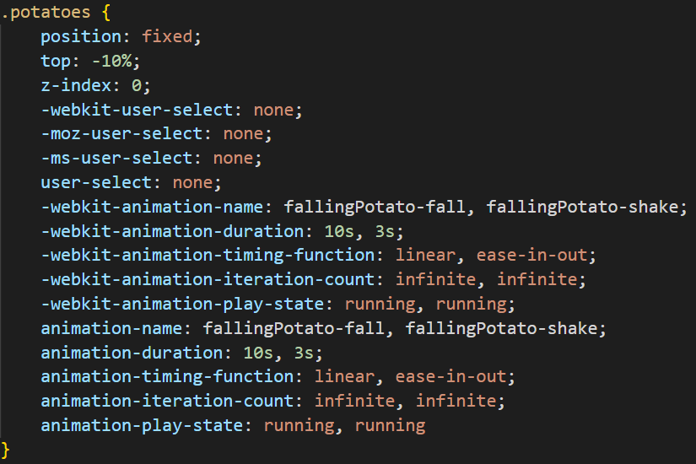
Hulló krumplik animáció
CSS

Slide 6
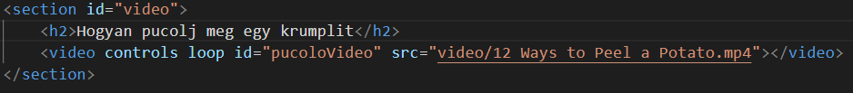
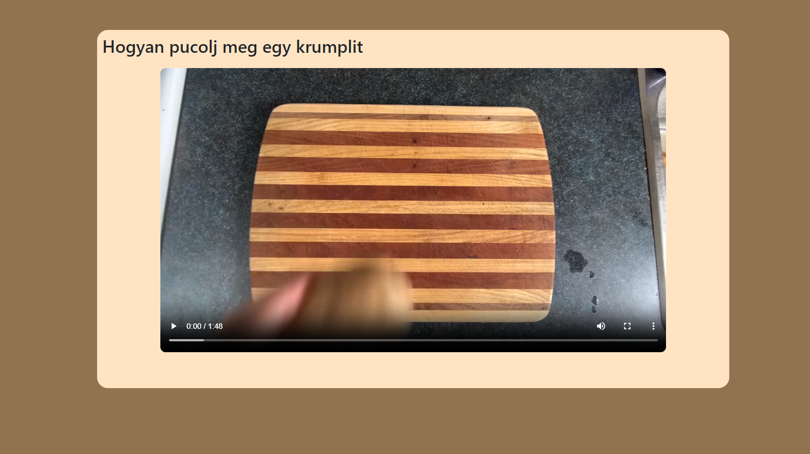
video.html
HTML
Hogyan néz ki

